Slide 1
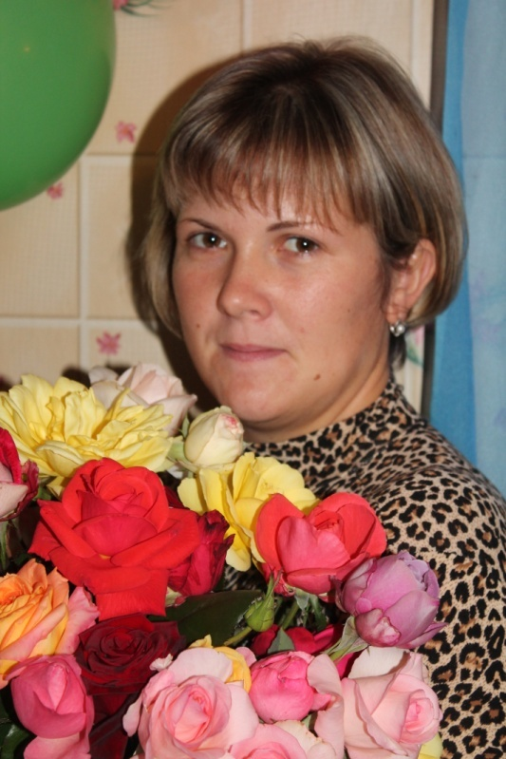
Учитель начальных классов Зыбинской ОШ Шкабара Галина Владимировна

Slide 2
Мои профессиональные приоритеты
Всестороннее развитие личности ученика.
Духовное развитие учеников.
Системность изучения предметов .
Воспитание у учащихся отношения к своему здоровью как к личной и общественной ценности.
Смысл моего педагогического труда в том, чтобы быть настоящим профессионалом своего дела, способным предложить своим ученикам хорошее образование.

Slide 3
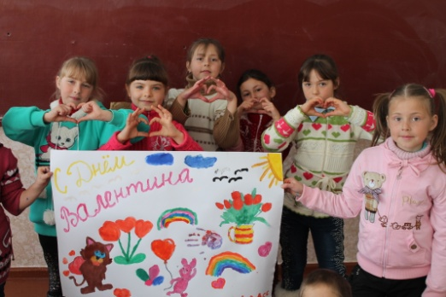
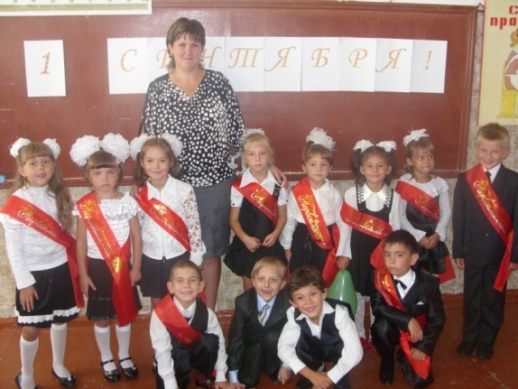
В воспитательно-образовательном процессе использую такие педагогические технологии, как здоровьесберегающие, игровые, итнерактивные . А также для активизации познавательной деятельности учащихся на уроках использую информационно- коммуникационные технологии. В связи с переходом на новую программу, содержащую Федеральные государственные требования приоритет отдаю проектным технологиям.

Slide 4
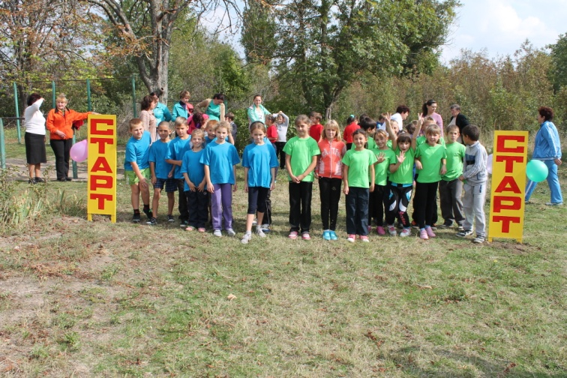
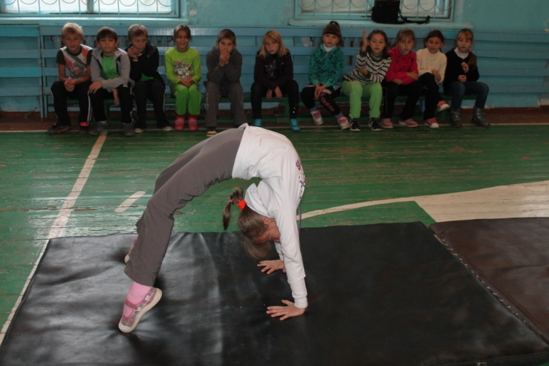
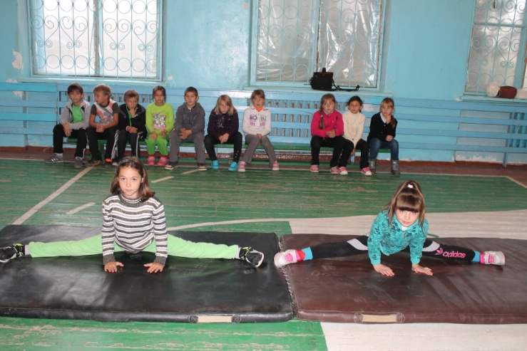
Здоровьесберегающие технологии
День Бега
Утренняя зарядка

Slide 5
Проектные технологии

Slide 7
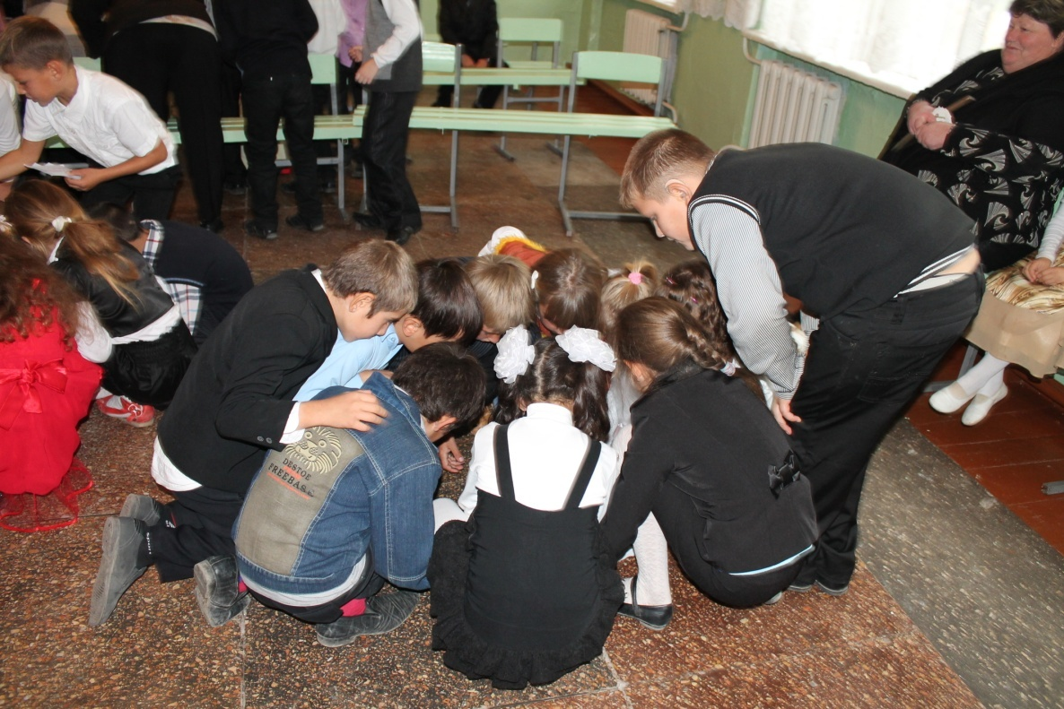
Игровые технологии

Slide 8
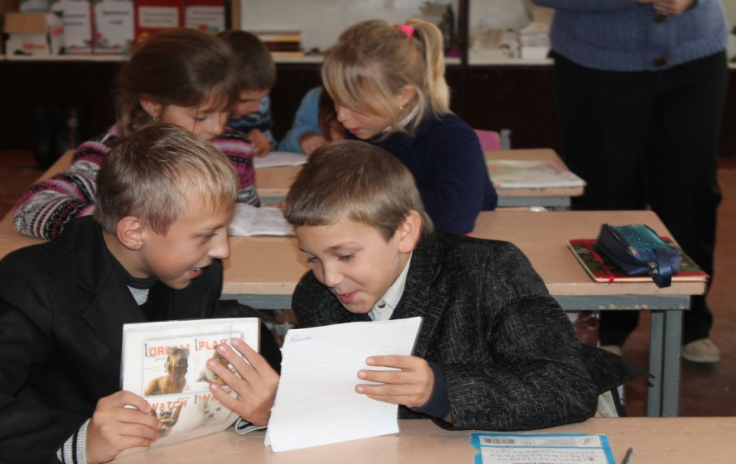
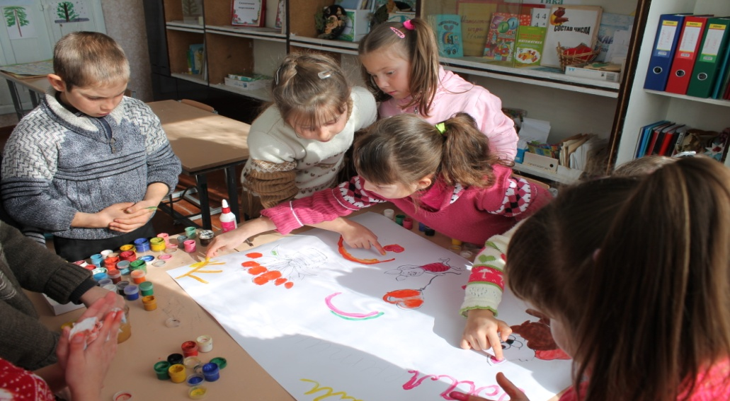
Интерактивные технологии (в парах, группах)

Slide 9
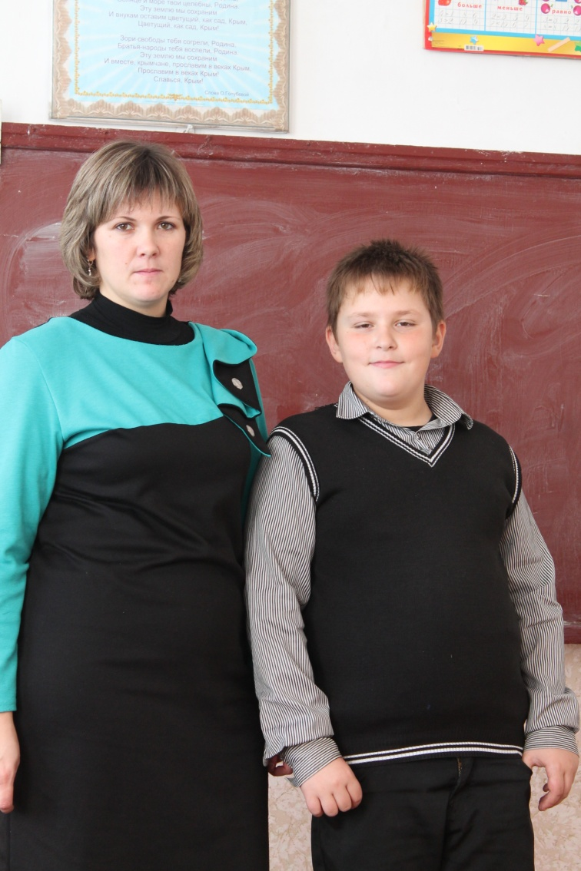
Инклюзивное обучение

Slide 10
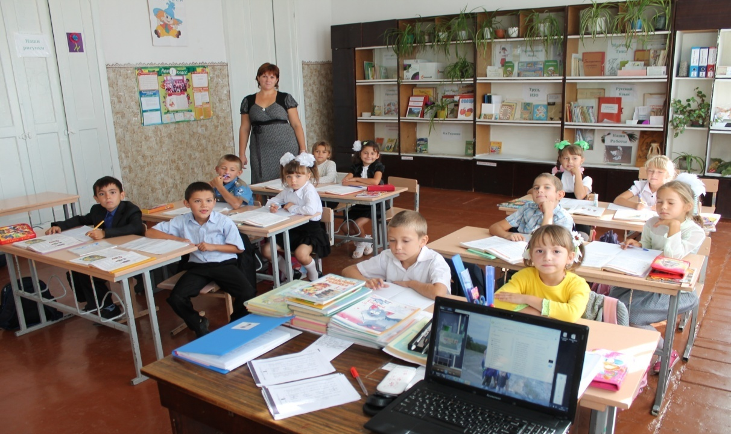
Использование ИКТ

Slide 11
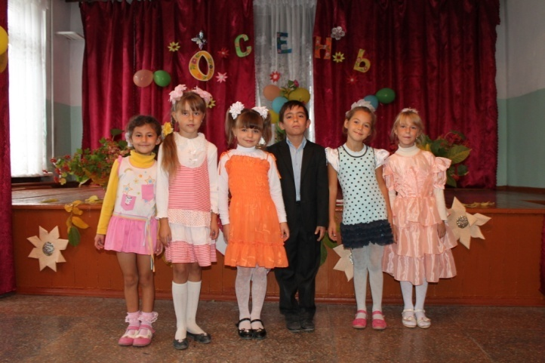
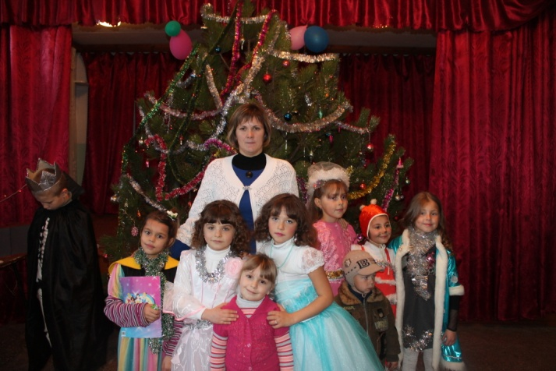
Мы весело и увлекательно проводим все классные мероприятия, праздники, утренники.

Slide 12
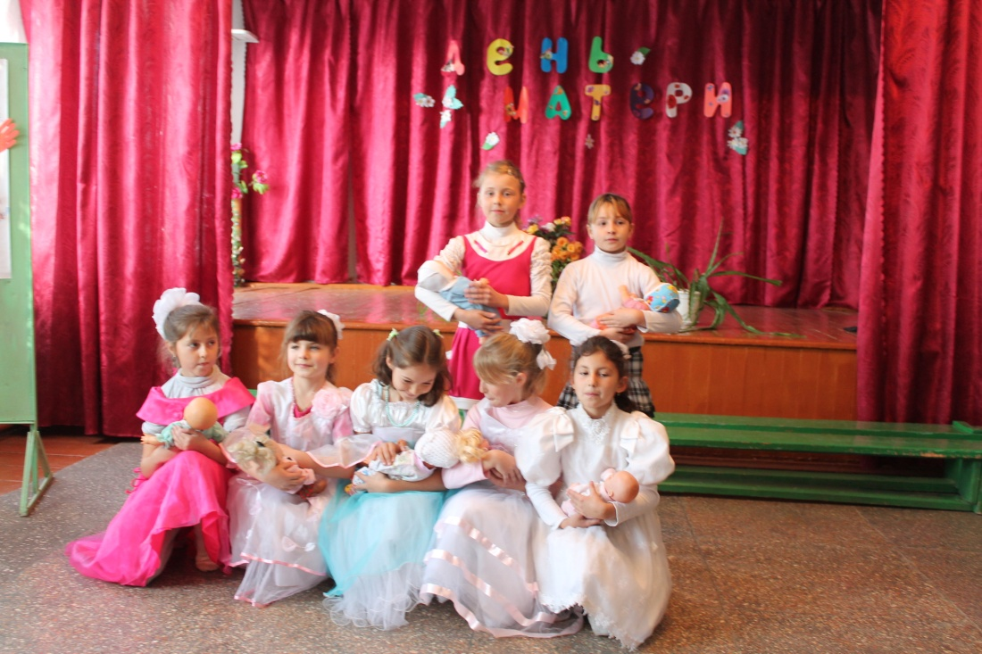
А также активно участвуем в жизни школы

Slide 13
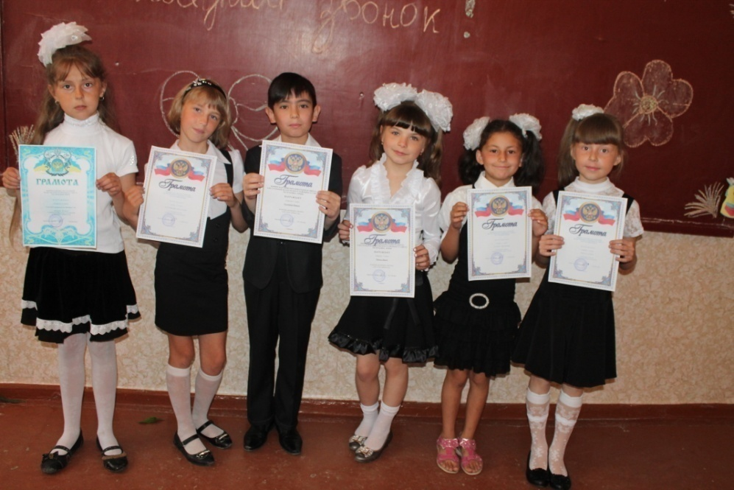
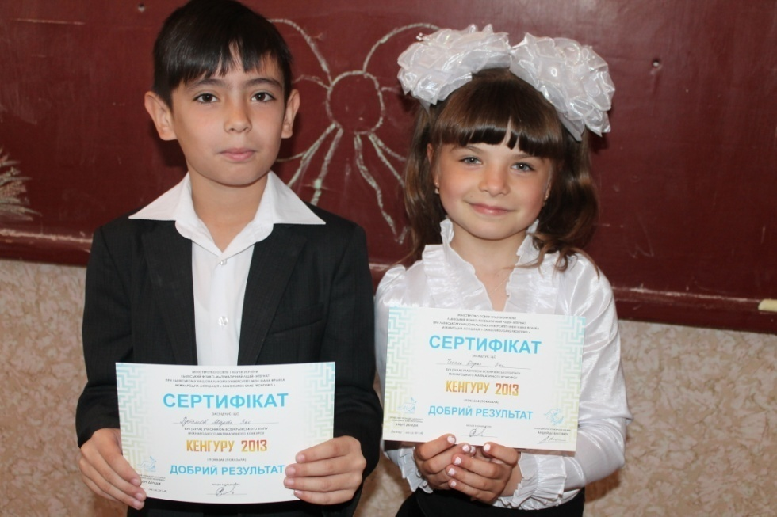
Результаты совместной работы с детьми

Slide 14
«Образование - величайшее из земных благ, если оно наивысшего качества». (Д.Р. Киплинг)

